Slide 1
Návrh rozpočtu kraje
na rok 2026

Slide 2
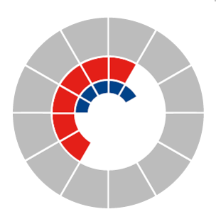
ROZPOČET kraje na rok 2026
je navržen ve výši
42,9 mld. Kč
1
Notes:
Předložený návrh rozpočtu kraje na rok 2026 je navržen ve výši 42,9 mld. Kč a meziročně objemově mírně roste o 1 %.
Objem rozpočtu kraje na rok 2026 ovlivnila změna školského zákona.
Podle této novely přešlo financování nepedagogických pracovníků, například školníků, kuchařek či administrativy, z ministerstva na kraje a obce. To znamená, že kraj dostane od Ministerstva školství, mládeže a tělovýchovy méně peněz, a zároveň se zvýší příjmy z daní. Tyto příjmy však zcela nepokryjí výdaje potřebné ve školství.
I přes tuto změnu se podařilo zdroje a plánované výdaje v rozpočtu kraje na rok 2026 vyrovnat, a to bez nutnosti brát si nové úvěry. Kraj tak může pokračovat ve financování velkých projektů, například stavby Černé kostky, a zároveň zahájit nové investice, jako je rekonstrukce dráhy na mošnovském letišti.
Předložený návrh rozpočtu zajistí fiskální stabilitu. Je předpoklad, že zadluženost podle ukazatele Moody´s bude max. 9 % a i nadále v roce 2026 bude udrženo ratingového hodnocení A1.
Sestavování rozpočtu pozitivně ovlivnil očekávaný růst ekonomiky ČR ve výši 2,2–2,4 % a mírný pokles meziroční inflace na hodnotu 2,3 %.

Slide 3
Priority rozpočtu 2026
pokryty všechny závazky kraje
pokračování ve financování obnovy území po povodních v roce 2024
dofinancování platů nepedagogickým pracovníkům krajských škol
financování významných investičních akcí kraje
běžný příspěvek na provoz PO kraje navýšen o 3 %
2
Notes:
Mezi základní priority rozpočtu kraje na rok 2026 patří pokrytí všech závazků kraje včetně provozu krajských příspěvkových organizací, kterým je pro rok 2026 navýšen příspěvek o 3 %.
V roce 2026 budeme pokračovat v obnově majetku kraje po povodních, do programu ŽIVEL 1 bylo předloženo 84 projektů za 2,2 mld. Kč.
Dopad novely školského zákona si vyžádá využití v roce 2026 117 mil. Kč na úkor jiných výdajů kraje, od roku 2027 se částka zvýší dokonce na 215 mil. Kč, díky nutnosti pokrytí již 12 platů nepedagogických pracovníků.
Aby změna takto výrazně neovlivnila budoucí rozpočty, bude nutné se v průběhu příštího roku zabývat optimalizačními opatřeními.
Budeme pokračovat v investování. Jsou plánovány vyšší výdaje na investice a opravy majetku kraje, a to v objemu 7,6 mld. Kč, což je oproti roku 2025 více o 1,2 mld. Kč. Z této částky bude v roce 2026 vyčleněno 841 mil. Kč na realizaci nových významných investičních akcí, o nichž rozhodlo zastupitelstvo kraje v letošním roce. Tyto akce si vyžádají v nejbližších letech celkové náklady až 6,3 mld. Kč.
Veškeré úspory zejména ze soutěží v rámci investičních akcí budeme přesouvat do Fondu pro financování strategických projektů.

Slide 4
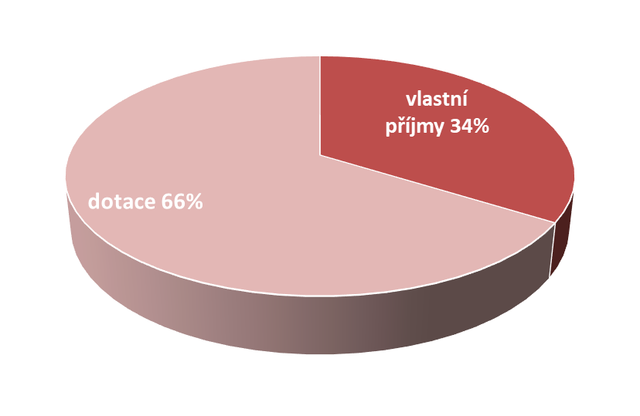
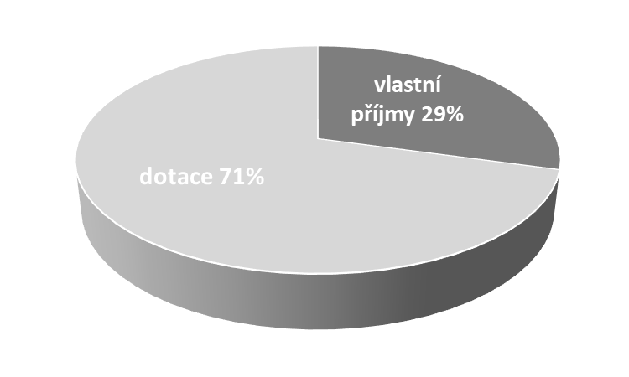
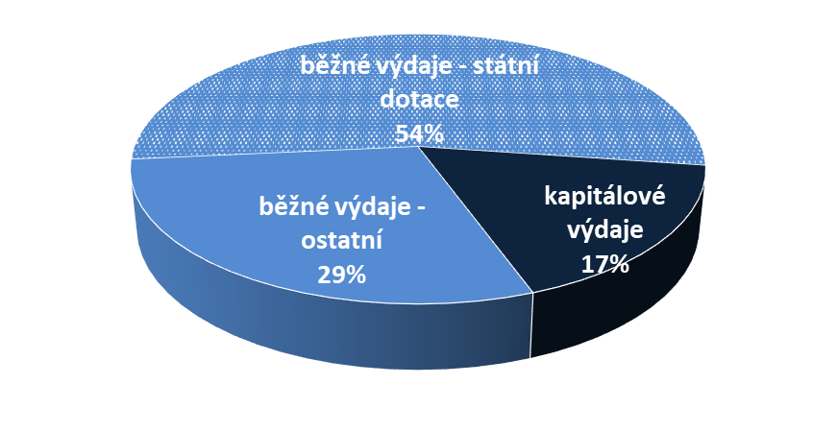
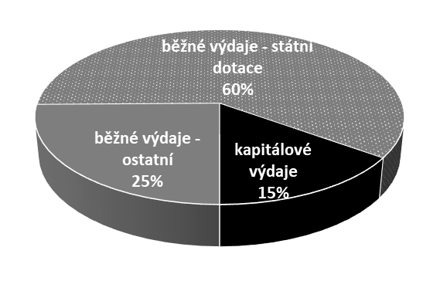


Struktura příjmů a výdajů rozpočtu 2026
PŘÍJMY 2026
PŘÍJMY 2025
VÝDAJE 2026
VÝDAJE 2025
3
Notes:
Díky novele školského zákona se pro rok 2026 změní struktura příjmů a výdajů.
Oproti roku 2025 budou vyšší vlastní příjmy o 5 % a sníženy příjmy z dotací.
Obdobně pak tato změna ovlivní i výdaje kraje.

Slide 5
Příjmy 2026
celkové příjmy MSK 40 mld. Kč
z toho příjmy ze sdílených daní 12,6 mld. Kč
4
Notes:
Příjmy jsou oproti roku 2025 zvýšeny o 459 mil. Kč.
Změnou financování platů nepedagogických pracovníků dochází k meziročnímu snížení dotace z MŠMT o 2,7 mld. Kč, kdy podstatná část směřovala do obecních škol.
Příjmy ze sdílených daní kraje jsou pak na základě změny podílů krajů na celostátním inkasu sdílených daních z letošních 9,45 % na 10,23 % v roce 2026 dle predikce MF vyšší o 1,05 mld. Kč. Další zvýšení daňových příjmů je očekáváno i na základě příznivého plnění těchto příjmů v roce 2025 a predikovaného růstu ekonomiky v roce 2026. Celkově tedy očekáváme navýšení příjmů ze sdílených daní o 1,5 mld. Kč oproti očekávané skutečnosti letošního roku. Výši příjmů v roce 2026 dále ovlivní i očekávaný vyšší příjem dotací z operačních programů financovaných z EU (o 1,1 mld. Kč).

Slide 6
Financování
ve výši 2,9 mld. Kč
Struktura financování:
2,83 mld. Kč - úspory rozpočtu 2025 a peněžní fondy kraje,
0,05 mld. Kč - úvěry (rozdíl čerpání a splátek úvěrů).
5
Notes:
V rámci Financování v celkové výši 2,9 mld. Kč je v roce 2026 počítáno s využitím úspor a peněžních fondů kraje v celkové výši 2,83 mld. Kč. Dále s úhradou splátek jistin z úvěrů v objemu 2,25 mld. Kč a s čerpáním úvěru ve výši 2,3 mld. Kč.

Slide 7
Výdaje 2026
celkové výdaje MSK 42,9 mld. Kč
z toho:
výdaje na samosprávné činnosti 21,6 mld. Kč
příspěvek na provoz příspěvkových organizací kraje 11,7 mld. Kč
výdaje na akce spolufin. z EU 4 mld. Kč
reprodukce majetku kraje 3,8 mld. Kč
6
Notes:
Dle druhového třídění rozpočtu jsou v rozpočtu objemově nejvýznamnější výdaje na samosprávné činnosti kraje.
Významnou položku představují výdaje na zajištění dopravní obslužnost v kraji v celkovém objemu 2,95 mld. Kč.
Počítá se s vyhlášením 43 dotačních programů, což je o 4 více než v roce 2025. Podařilo se přesunout část individuálních dotací do programů.
Příspěvkovým organizacím kraje bude pro rok 2026 navýšen běžný příspěvek na provoz o 3 %. V případě navýšení platů ve veřejné správě v roce 2026 bude upraven příspěvek na provoz. V rezervě kraje je na tuto možnou úpravu vyčleněno 150 mil. Kč.
Výdaje na akce spolufin. z EU a Reprodukce majetku kraje jsou podrobněji na následujících snímcích.

Slide 8
Akce Reprodukce majetku
kraje
Např.
Odvětví zdravotnictví
Zřízení léčebny dlouhodobě nemocných pro pacienty se zvýšeným hygienickým režimem v Nemocnici Karviná-Ráj o celkových nákladech 130 mil. Kč (v rozpočtu 2026 alokováno 15 mil. Kč)
Odvětví školství
Výstavba sportovního plaveckého bazénu při Sportovním gymnáziu Dany a Emila Zátopkových v Ostravě úhrnně za 480 mil. Kč (v rozpočtu 2026 alokováno 102 mil. Kč)
Odvětví sociálních věcí
Rekonstrukce budovy a spojovací chodby Máchova pro domov Duha v Novém Jičíně s celkovými náklady 412 mil. Kč (v rozpočtu 2026 alokováno 246 mil. Kč)
Odvětví dopravy
Rekonstrukce vzletové a přistávací dráhy s celkovými náklady 4.053 mil. Kč (v rozpočtu 2026 alokováno 500 mil. Kč)
209 akcí ve výši 3,8 mld. Kč
a dalších
77 investič. projektů
ve výši 3,9 mld. Kč spolufin. z EU
7
Notes:
Celkem bude v roce 2026 realizováno 209 akcí reprodukce majetku kraje ve výši 3,8 mld. Kč a k tomu je nutné ještě připočíst 77 investičních projektů ve výši 3,9 mld. Kč, které jsou spolufinancovány z operačních programů.
Rozpočet kraje na rok 2026 je proinvestiční, celkově bude do investic a oprav do majetku kraje směřovat 7,6 mld. Kč.

Slide 9
Např.
Operační program Spravedlivá transformace
Černá kostka – Centrum digitalizace, vědy a inovací s celkovými výdaji 2.250 mil. Kč (v rozpočtu 2026 alokováno 1.182 mil. Kč)
Technická a podnikatelská akademie (TPA) – Inovační centrum pro transformaci vzdělávání s celk. výdaji ve výši 1.140 mil. Kč (v rozpočtu 2026 alokováno 337 mil. Kč)
POHO Park Gabriela s celkovými výdaji ve výši 613 mil. Kč (v rozpočtu 2026 alokováno 103 mil. Kč)
Integrovaný regionální operační program
Rekonstrukce a modernizace vybraných silnic v MSK celkem za 640 mil. Kč (v rozpočtu 2026 alokováno 415 mil. Kč)
Transformace sociálních zařízení v Opavě, Kravařích, Mokrých Lazcích a v Ostravě za celkem 514 mil. Kč (v rozpočtu 2026 alokováno 156 mil. Kč)
Městečko bezpečí celkem za 231 mil. Kč (v rozpočtu 2026 alokováno 179 mil. Kč)
Akce spolufinancované
z EU
cca 103 projektů v objemu 3,99 mld. Kč
na přípravu nových projektů 70 mil. Kč
8
Notes:
Celkem bude realizováno v roce 2026 103 projektů v objemu 3,99 mld. Kč. Je předpoklad, že za celé programové období se podaří zrealizovat projekty v objemu 15 mld. Kč.

Slide 10
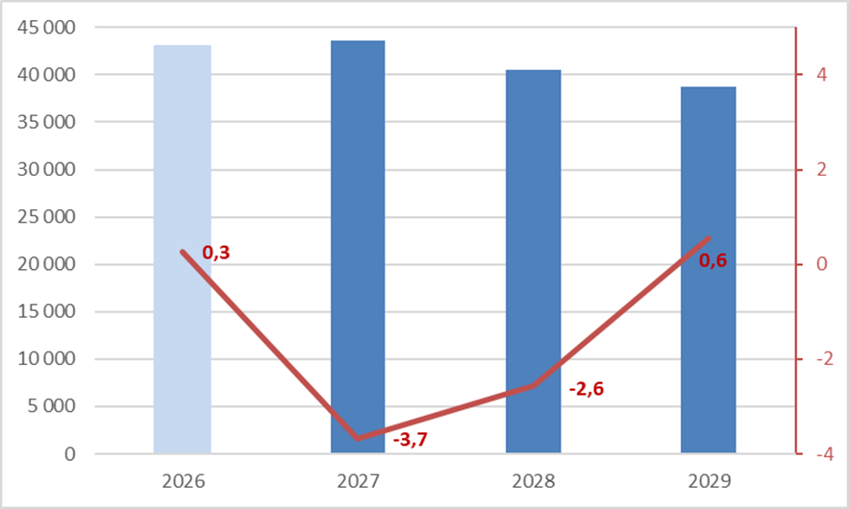
Střednědobý výhled rozpočtu kraje na léta 2027–2029
Graf: Vývoj objemu rozpočtu v jednotl. letech výhledu (v mil. Kč) a pův. saldo jednotl. let po sběru požadavků (v mld. Kč)
navazuje na předložený návrh rozpočtu kraje na rok 2026,
jsou zde zahrnuty všechny závazky kraje,
klesající objemy v jednotlivých letech jsou ovlivněny koncem programového období a nezařazením státních dotací na obnovu majetku po povodních.
9
Notes:
Aktualizace výhledu byla provedena na základě potřeby zajistit soulad s rozpočtem kraje na rok 2026.
V GRAFU je zaznačen nejen očekávaný vývoj objemu rozpočtu v jednotlivých letech výhledu, ale i srovnání původních sald jednotlivých rozpočtů 2026 – 2029 po sběru požadavků jednotlivých odvětví.
Sestavení výhledu bylo dosaženo využitím zdrojů peněžních fondů včetně nového přídělu do Fondu strategických projektů, který je zastupitelstvu předložen v samostatném materiálu č. 4/2, dále naplánováním nového úvěrového zdroje a zreálněním vybraných položek.
Při projednávání rozpočtu nám chybělo pro léta 2027 - 2028 6,3 mld. Kč. Nově plánované úvěrové zdroje však zatíží budoucí rozpočty, dle aktuálního předpokladu, pouze ve výši 2 mld. Kč.

Slide 11
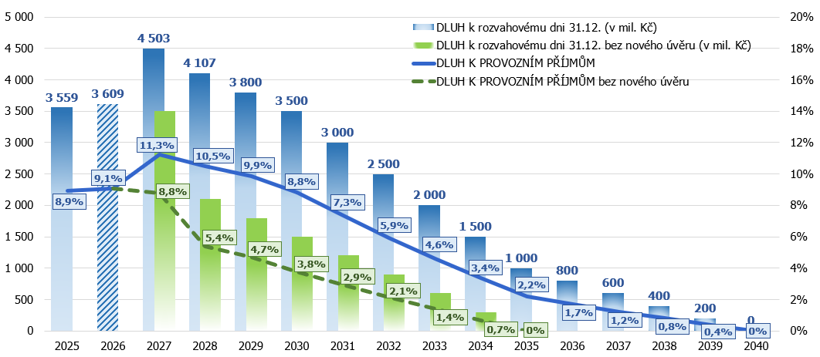
Vývoj zadluženosti MSK v letech 2025-2040
10
Notes:
Hodnota ukazatele zadluženosti dle společnosti Moody´s v období výhledu dosáhne max. 11 %.
V grafu je zahrnuto čerpání a splácení úvěrových rámců, v roce 2026 začneme splácet jistinu úvěru ČS, a. s. ve výši 3 mld. Kč, a to v roční výši 300 mil. Kč.
Od roku 2027 je v grafu namodelován nový úvěr (což je vyznačeno modře) ve výši 2 mld. Kč, který by se mohl splácen v letech 2031-2040, tedy opět 10 let, jak tomu bylo vždy u dříve čerpaných investičních úvěrů.
Vývoj zadluženosti kraje na základě uzavřených smluv je zobrazen zeleně.

Slide 12
Zveřejnění návrhu a připomínky občanů
NÁVRHY
rozpočtu kraje na rok 2026 a střednědobého výhledu rozpočtu kraje na léta 2027–2029 byly zveřejněny v souladu se zákonem od 28. 11. 2025 na úřední desce a webových stránkách kraje.
Občané kraje se mohli, příp. mohou vyjádřit.
11
Notes:
Nemáme od občanů žádné připomínky k návrhům.

Slide 13
ZÁVĚREM:
Návrh rozpočtu kraje na rok 2026 a střednědobého výhledu rozpočtu kraje na léta 2027–2029 byl projednán výborem FINANČNÍM, přijal usnesení č. 5/27, kterým doporučuje zastupitelstvu kraje schválit návrh usnesení dle předloženého materiálu č. 4/1.
DALŠÍ VÝBOR A KOMISE, které projednaly rozpočet:
Výbor pro výchovu, vzdělávání a zaměstnanost
Komise pro dopravu
Komise pro sport
Komise sociální
Komise zdravotní
Komise pro životní prostředí
Komise pro územní plánování
Komise pro kulturu a památky
12
Notes:
Návrh rozpočtu byl finančním výborem doporučen ke schválení a rovněž byl projednán v ostatních komisích a jednom výboru.

